Slide 1
Tooth Segmentation Using MedMeshCNN
Sulaiman Triarjo
6025211006

Slide 2
Paper Ref
https://doi.org/10.1016/j.cmpb.2021.106372
Atau terlampir pada submit di ITS my classroom

Slide 3
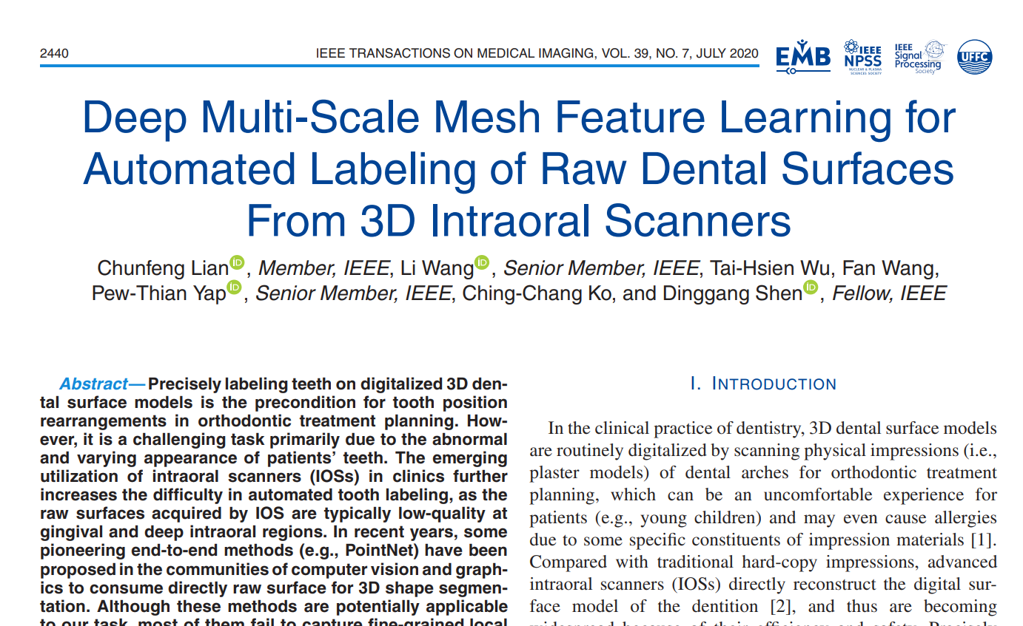
Paper Ref
Doi: 10.1109/TMI.2020.2971730
“Deep Multi-Scale Mesh Feature Learning for Automated Labeling of Raw Dental Surfaces From 3D Intraoral Scanners”
Github: https://github.com/Tai-Hsien/MeshSegNet
Atau terlampir pada submit di ITS my classroom

Slide 4
Idea
Computer-aided Design (CAD) membawa kemudahan untuk dokter ortodontis yang melakukan perawatan dengan mengguanakan perangkat lunak CAD karena CAD dapat mempermudah dalam melakukan mempercepat pembentukan model gigi pasien, Analisa study model, dan melakukan simulasi perawatan di dalam perangkat lunak CAD. Walaupun begitu untuk dapat melakukan hal-hal tersebut, dokter orthodontis harus melakukan segmentasi tiap bagian model yang merupakan perkerjaan yang memakan waktu. Sehingga diperlukan program yang secara otomatis mensegmentasi gigi pada model 3 dimensi pasien.

Slide 5
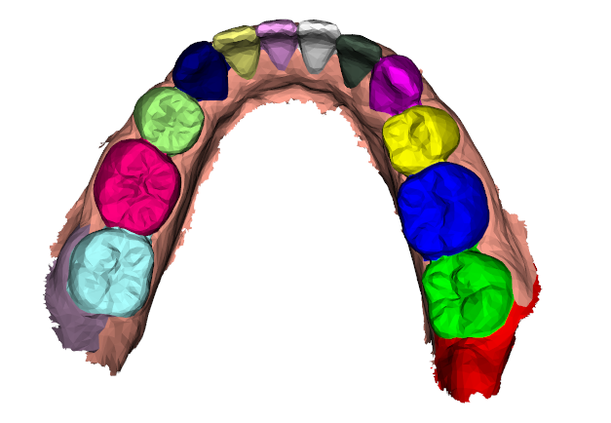
Data
The data is acquired from orthodontist with STL format. The data has 20 subjects.
Namun karena keterbatas waktu hanya memakai 5 subjects.

Slide 6
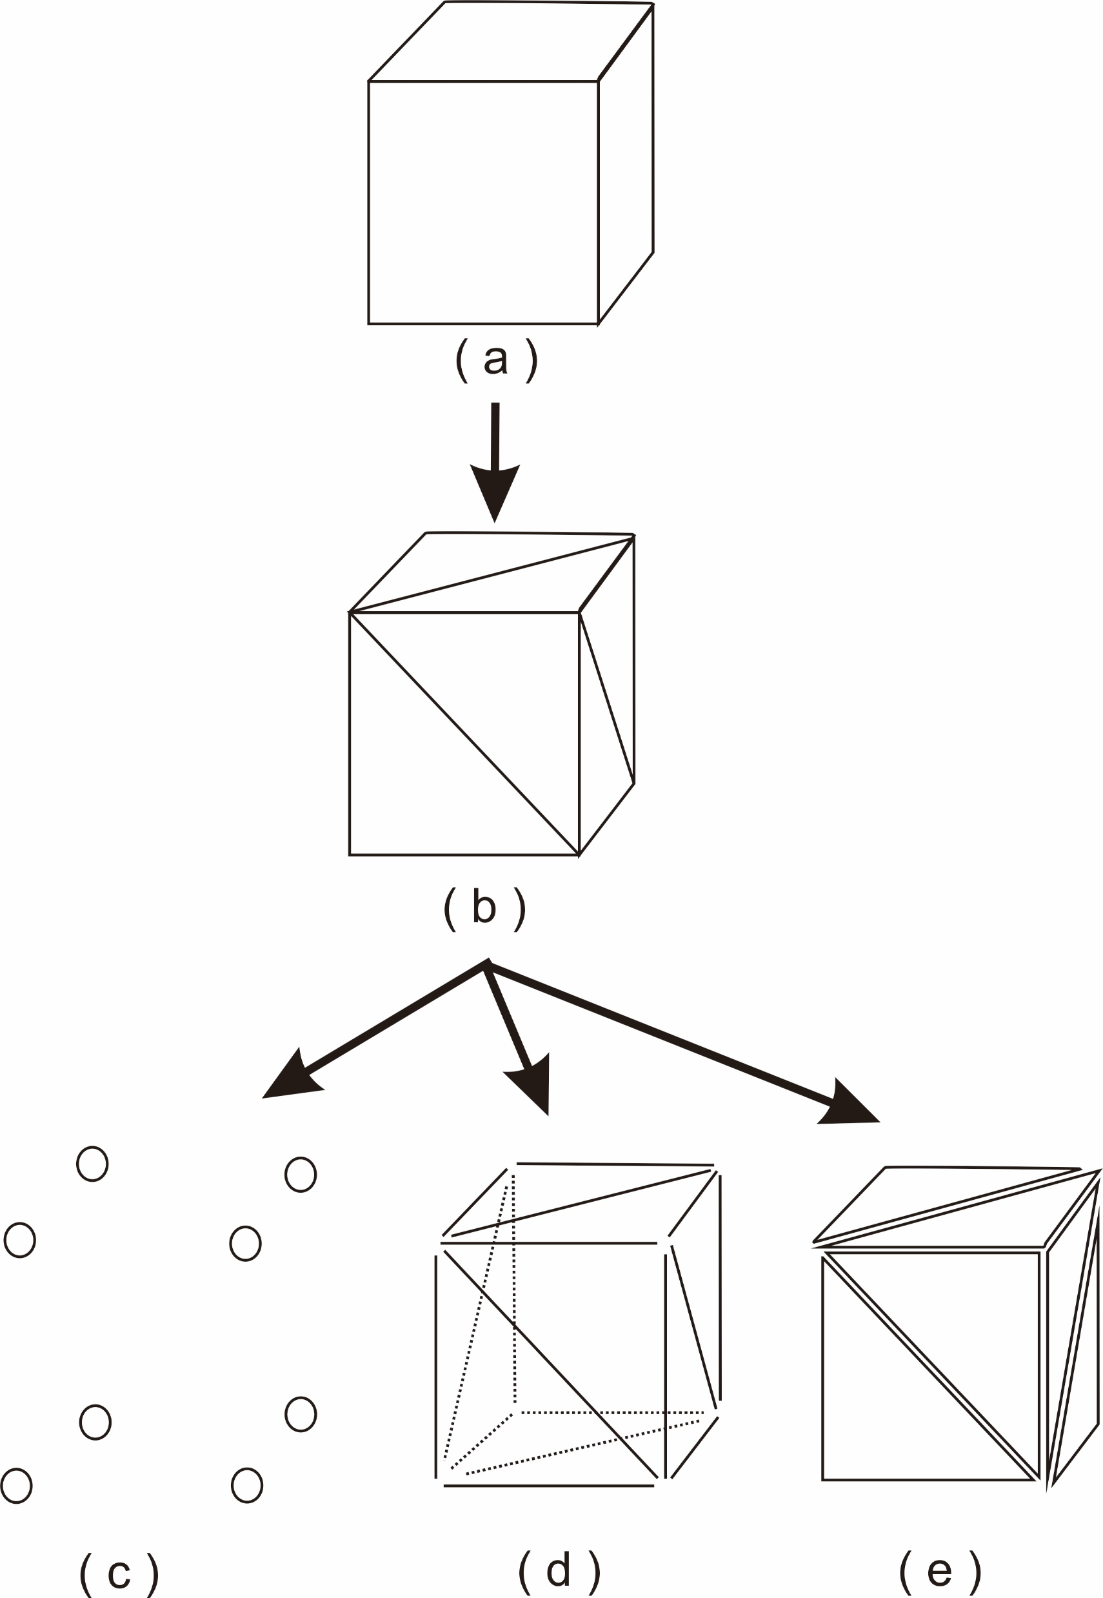
Bentuk Data

Slide 7
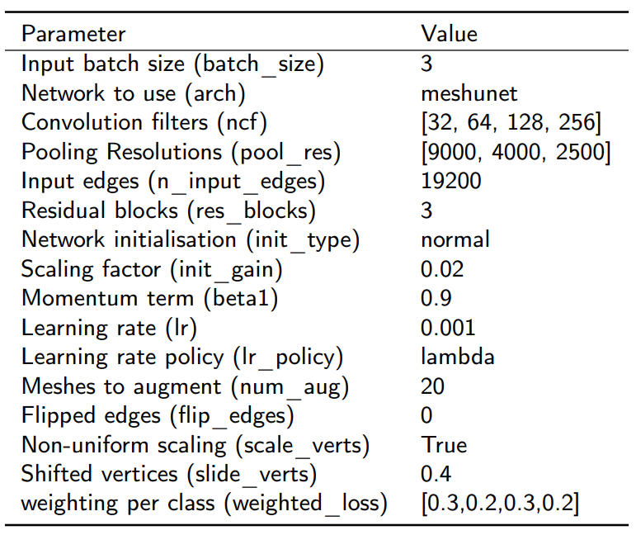
Architecture
Layer Mesh Encoder (pooling)
Layer Mesh Decoder (unpooling)

Slide 8
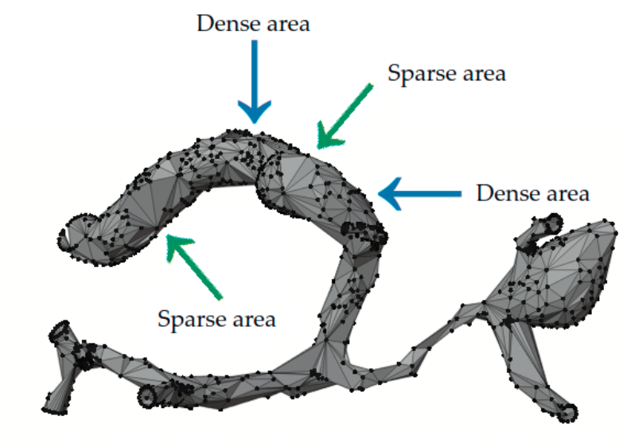
Proses training

Slide 9
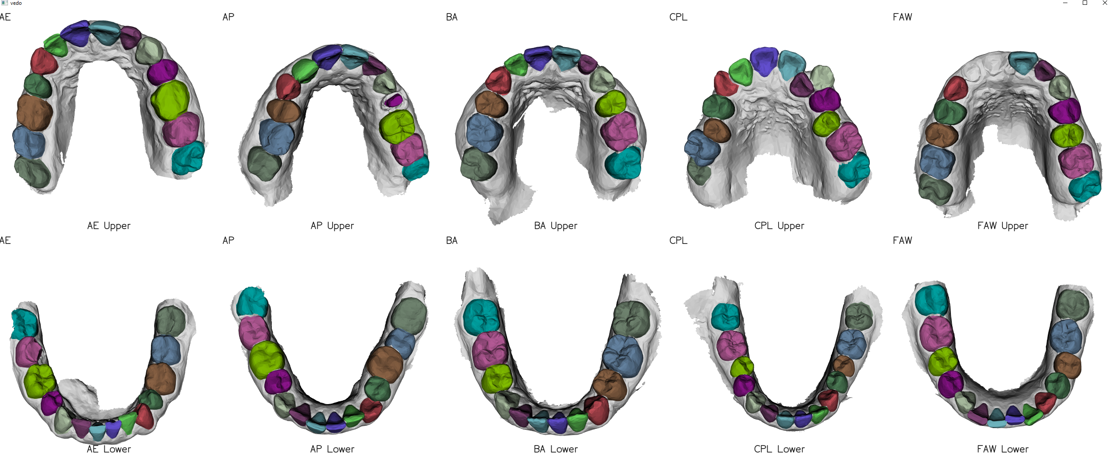
Data yang Dipakai

Slide 10
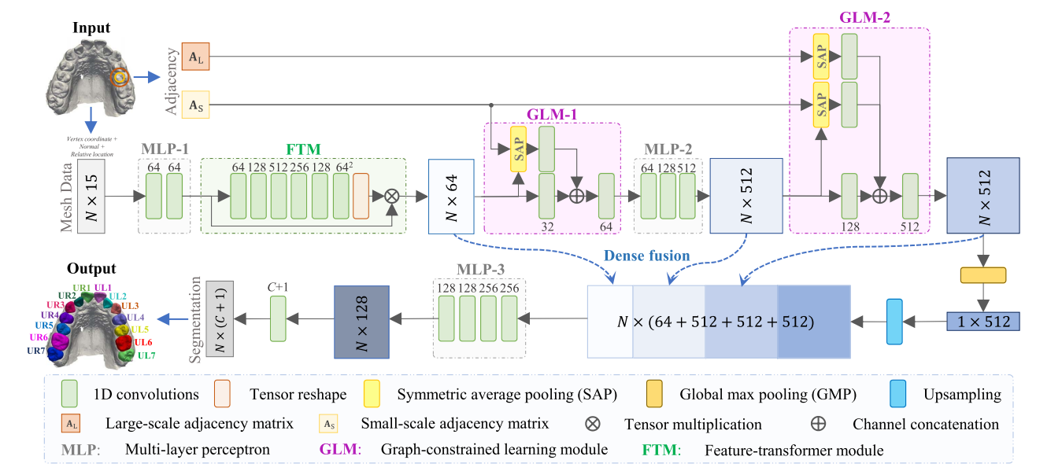
Arsitektur Deep Learning

Slide 11
Fitur
- Koordinat bidang segitiga yang sudah dinormalisasi (x,y,z)
- 3 points bidang segitiga yang sudah dinormalisasi (x1,y1,z1,x2,y2,z2,x3,y3,z3)
- Koordinat bidang segitiga yang sudah dinormalisasi terhadap pusat massa model (x,y,z)
- Jarak antar bidang <0.1 (A_S)
- jarak antar bidang <0.2 (A_L)

Slide 12
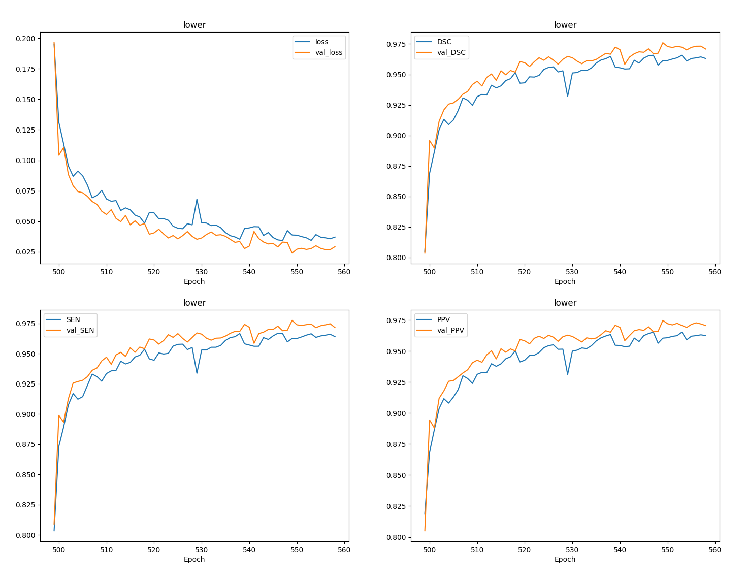
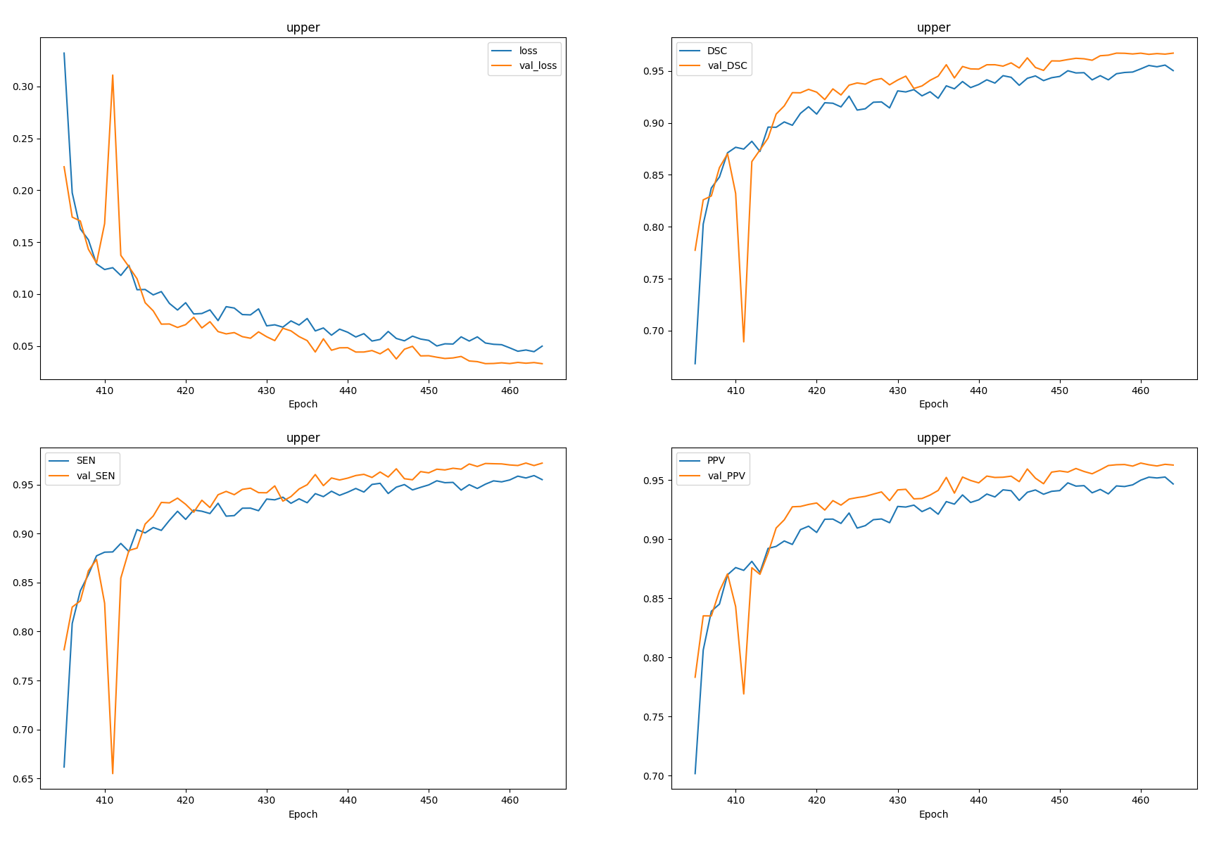
Hasil Continuous Training

Slide 13
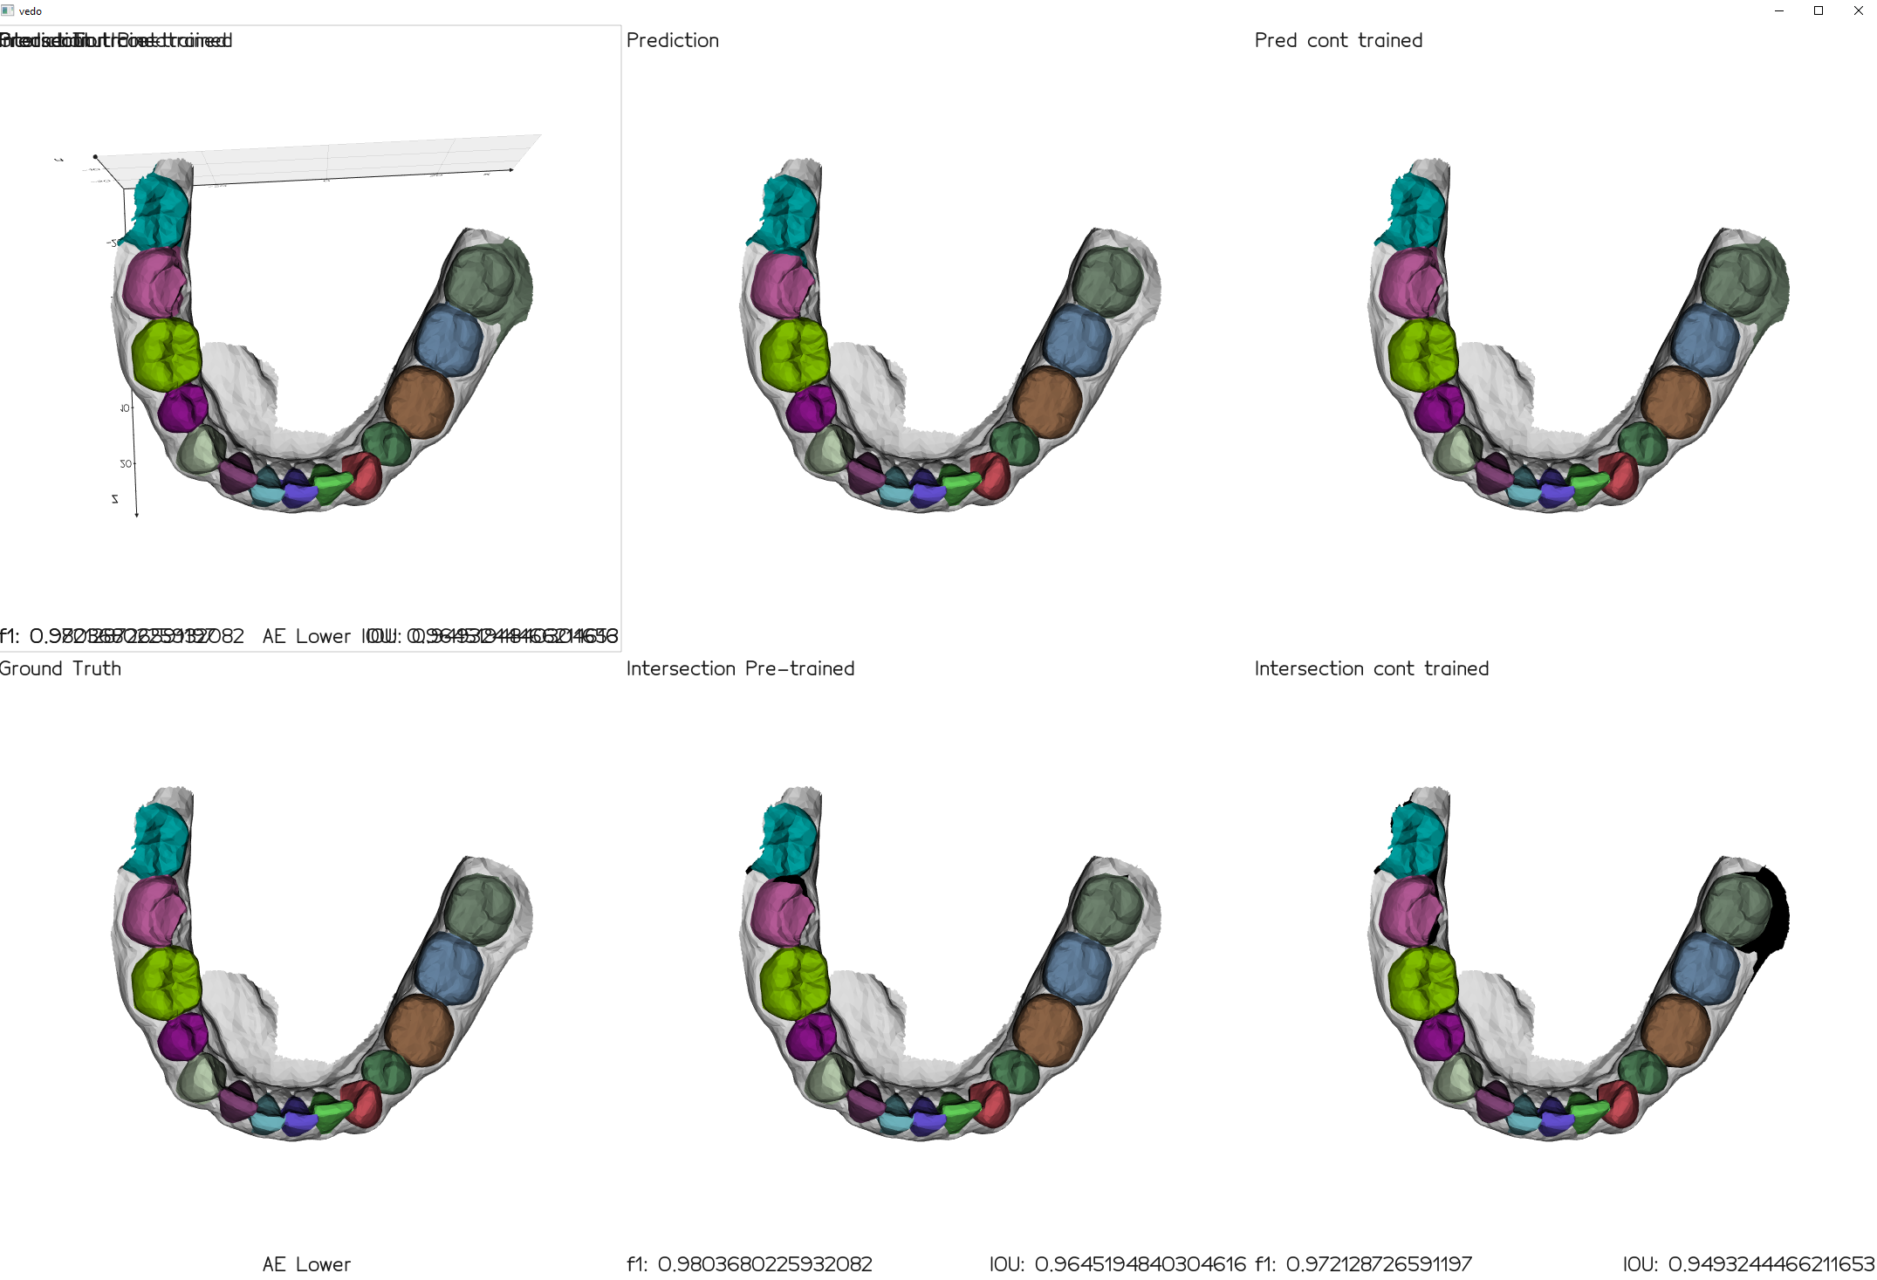
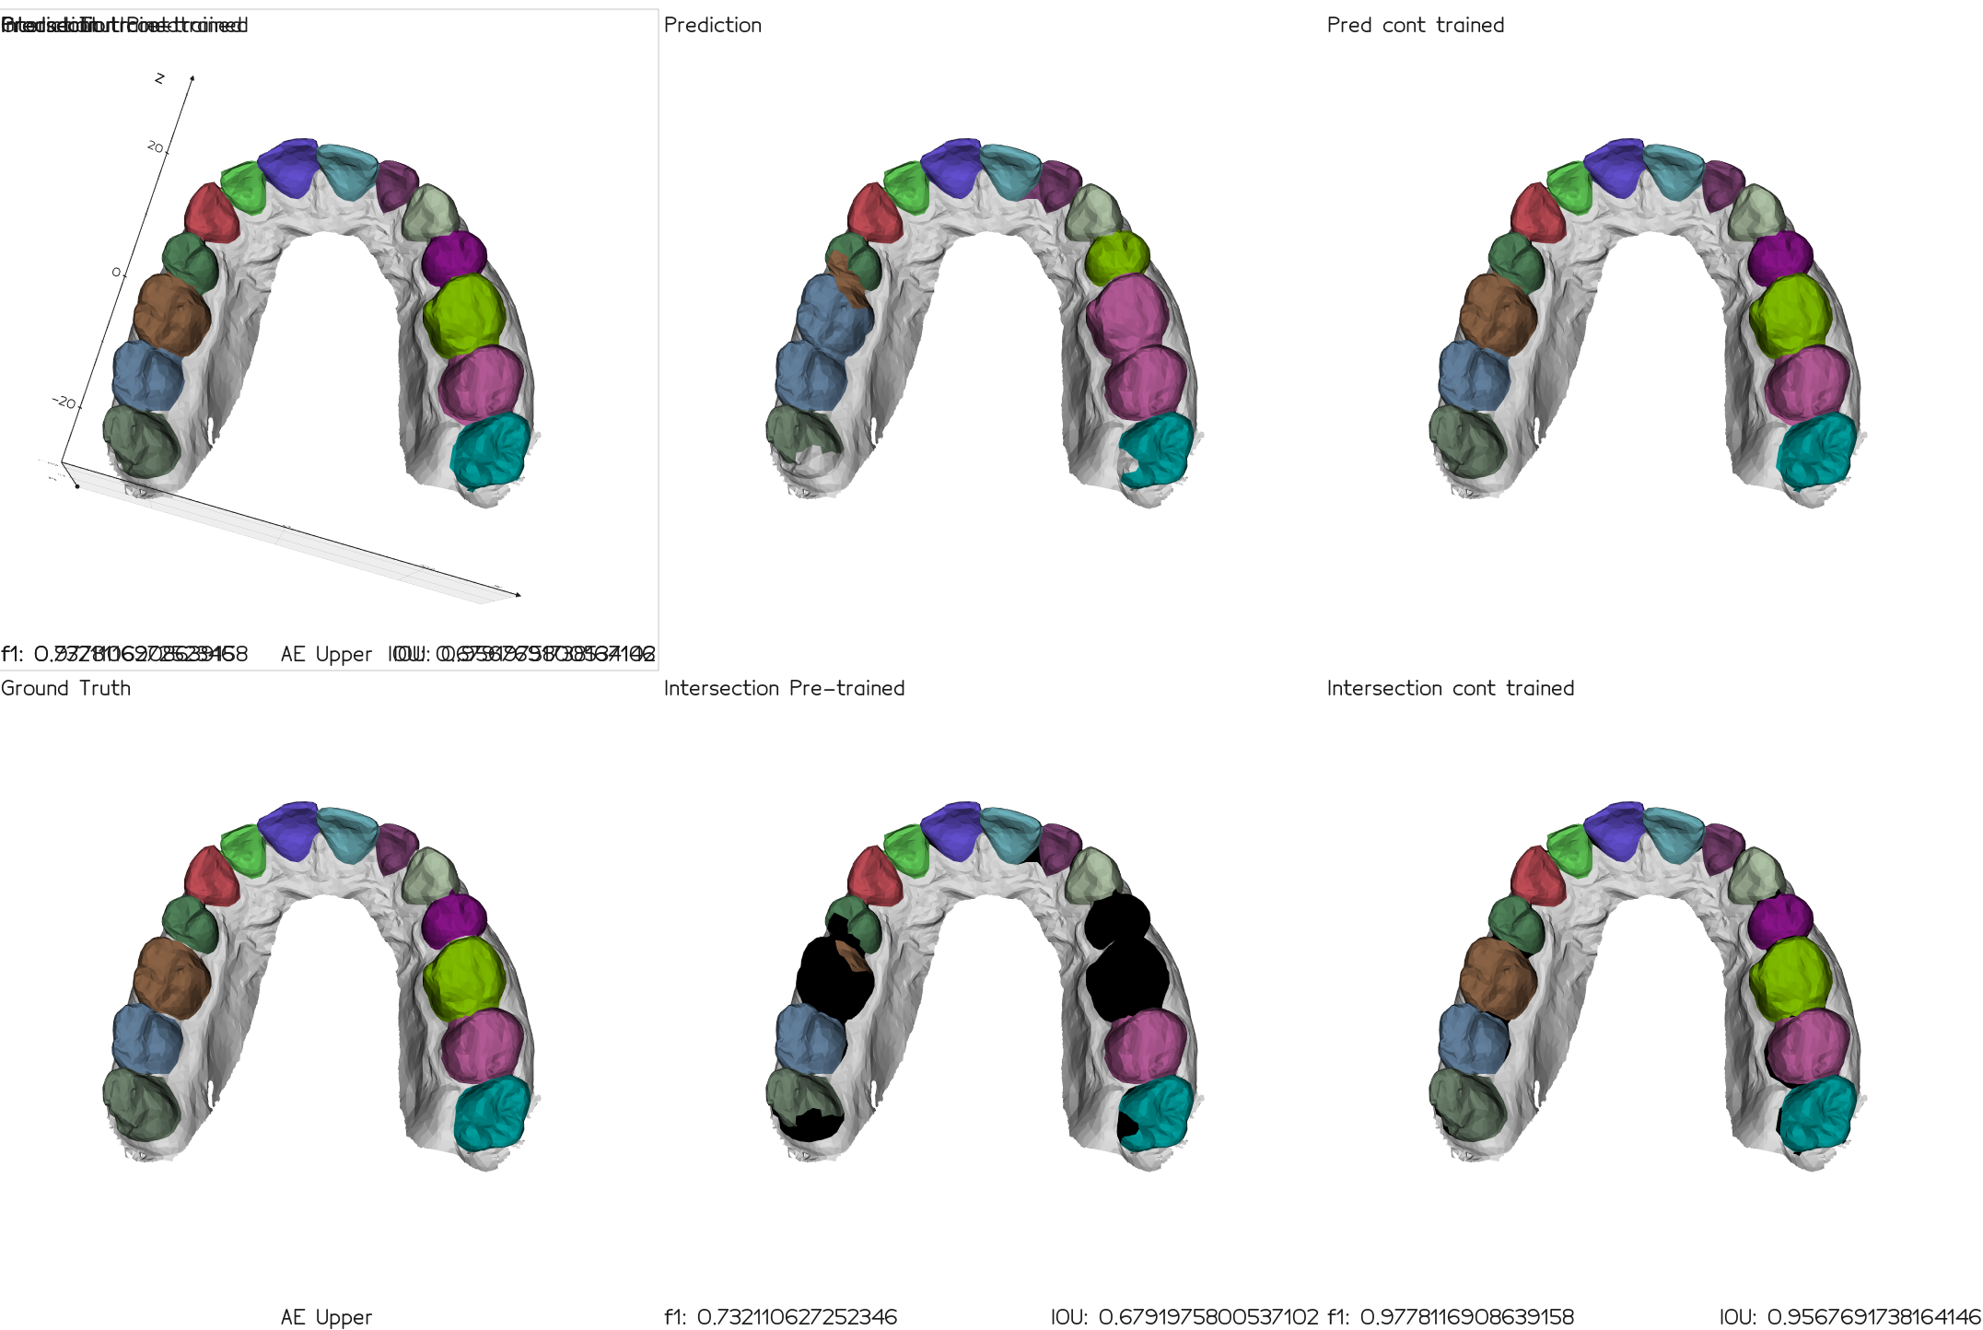
Komparasi pre-trained vs Cont Training

Slide 14
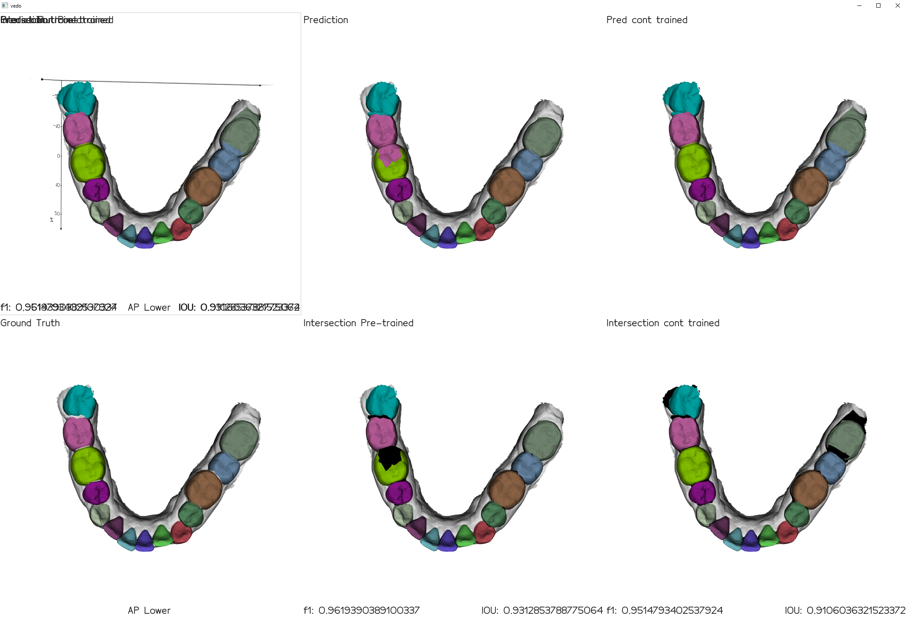
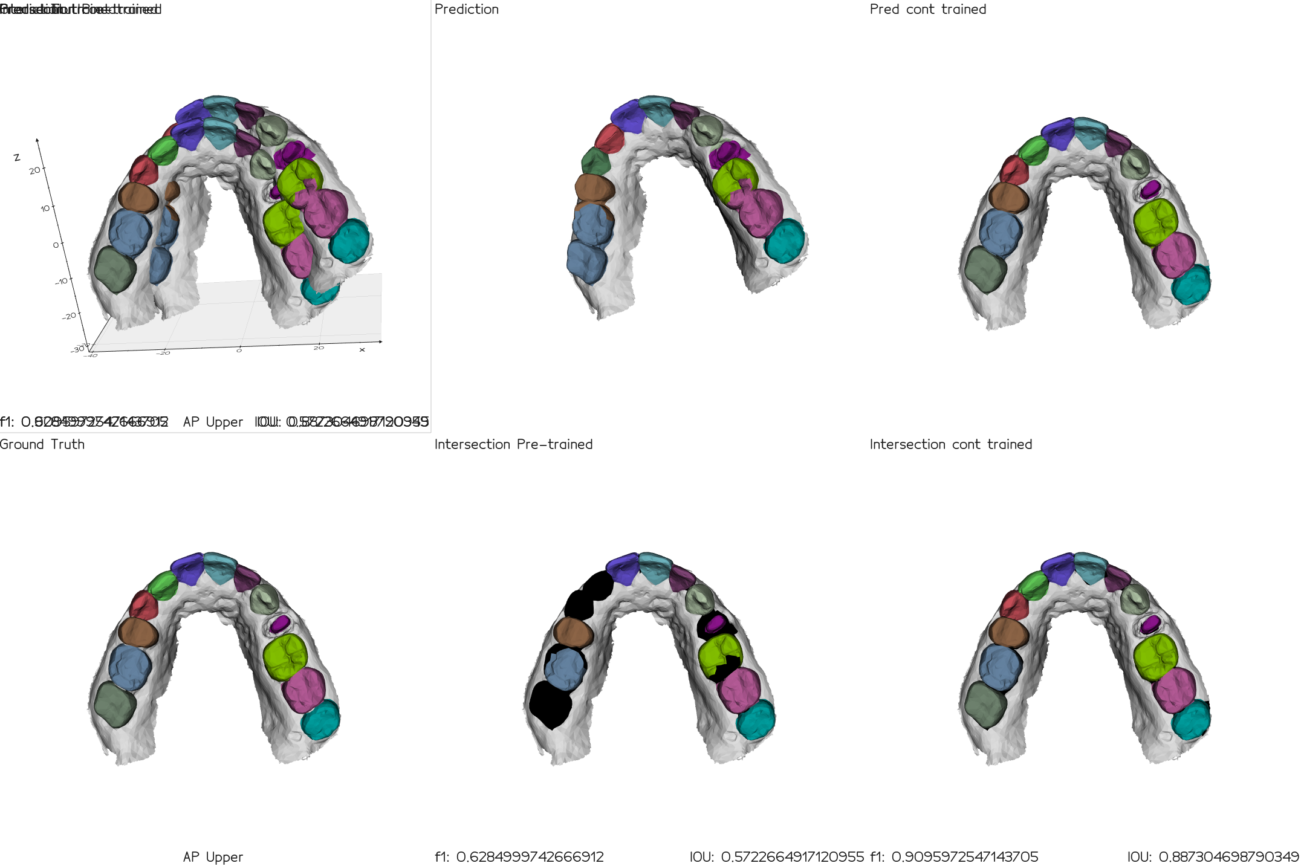
Komparasi pre-trained vs Cont Training

Slide 15
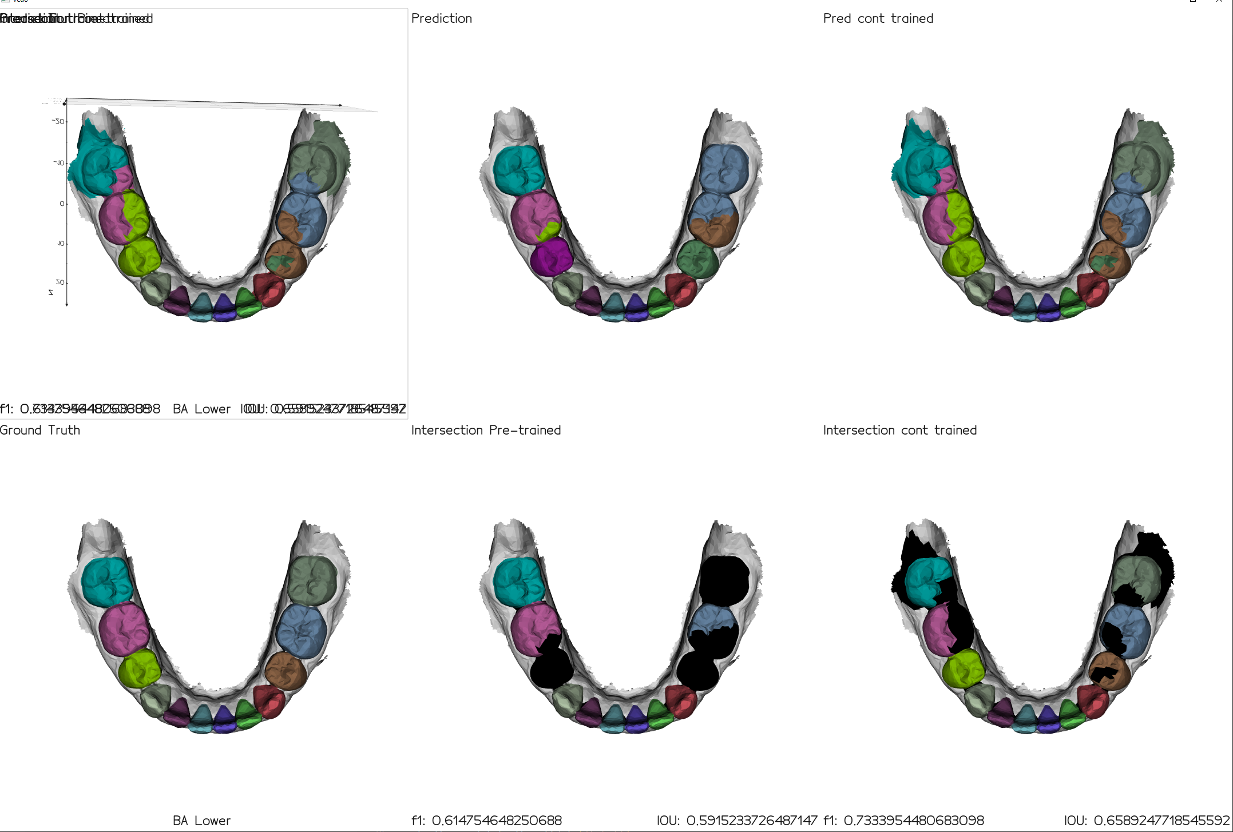
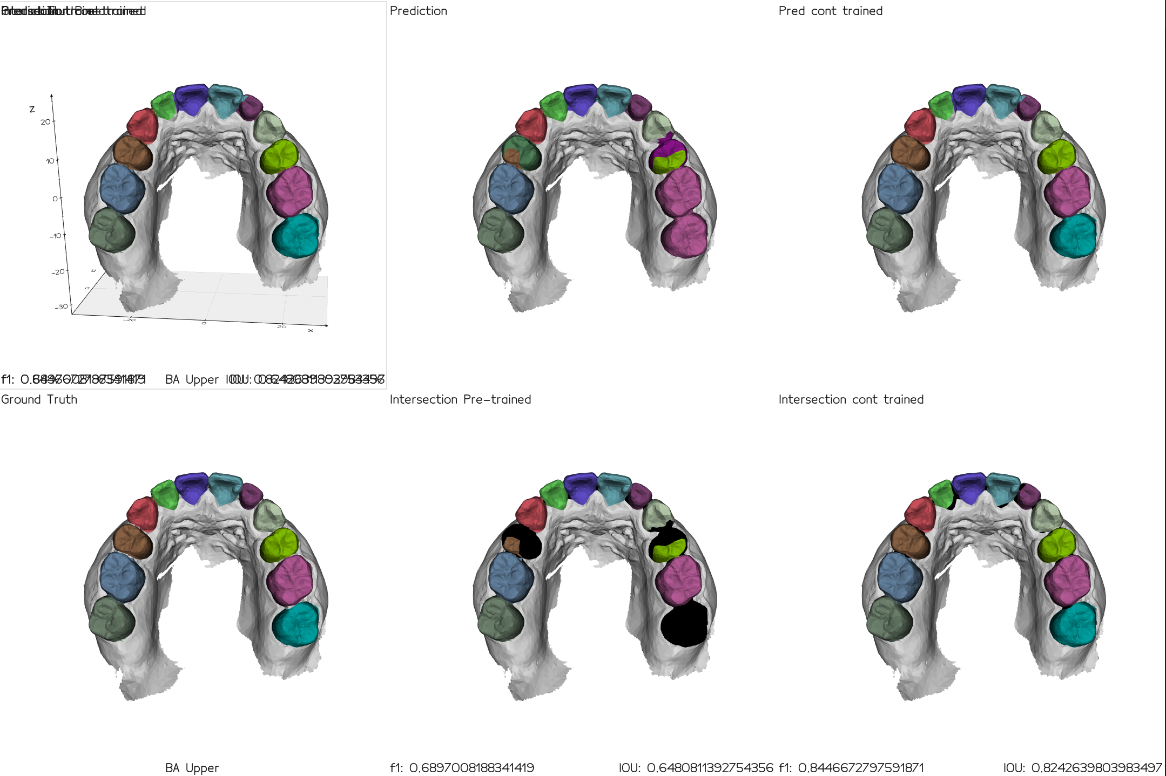
Komparasi pre-trained vs Cont Training

Slide 16
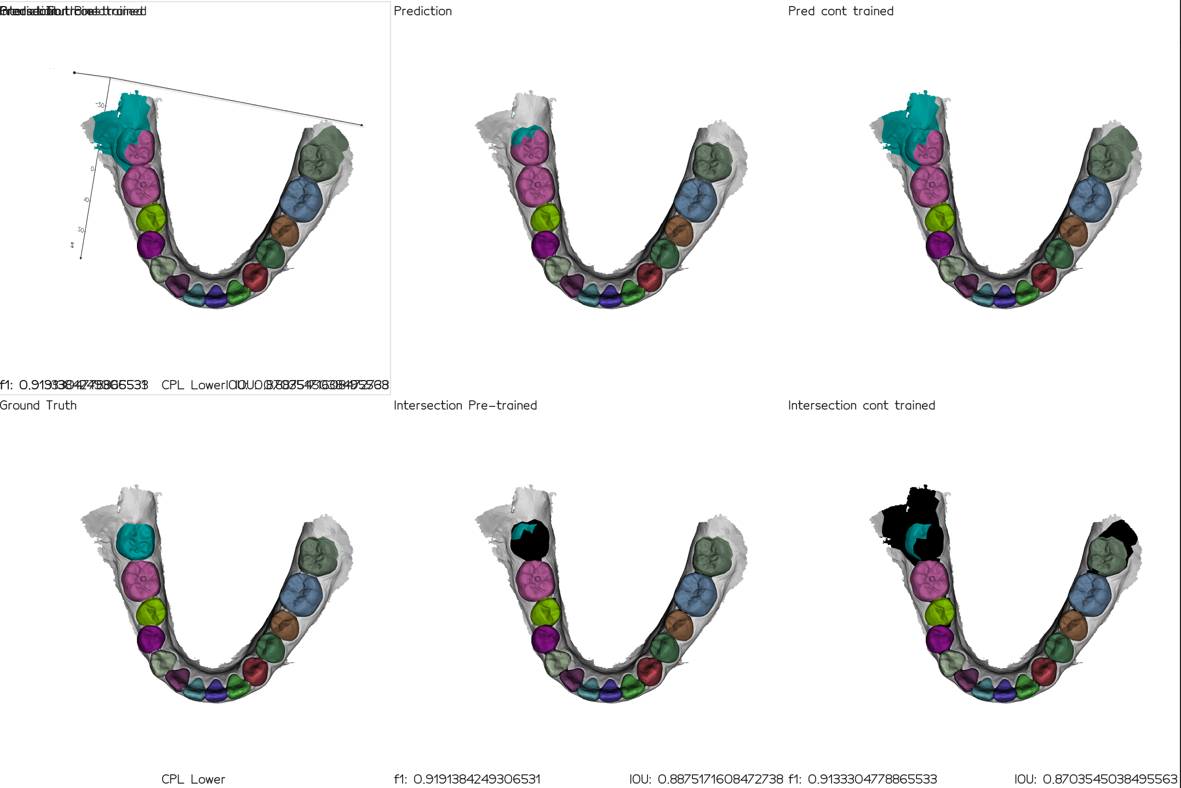
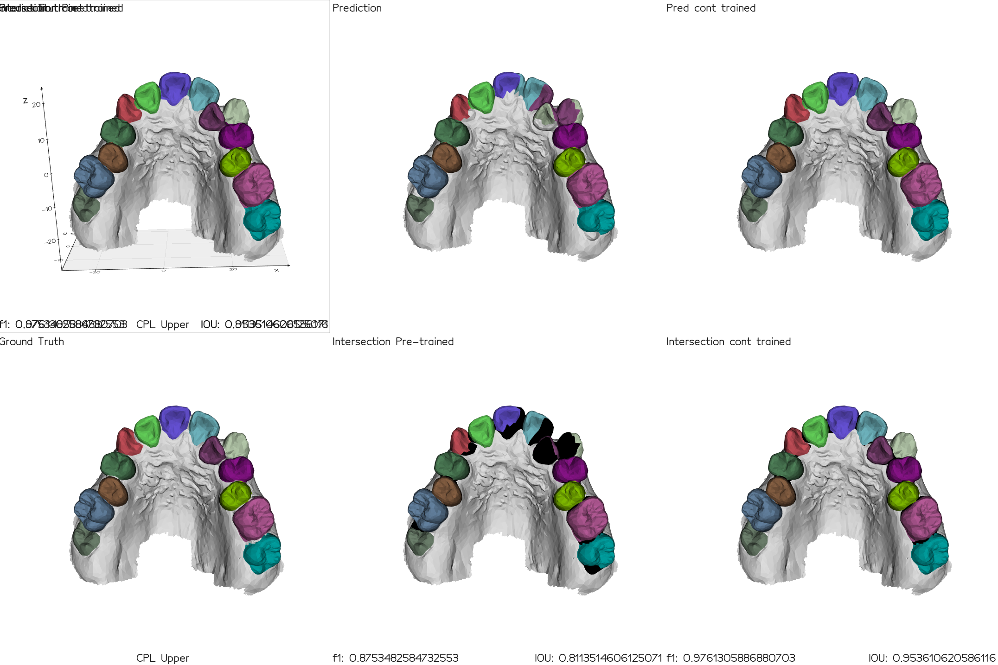
Komparasi pre-trained vs Cont Training

Slide 17
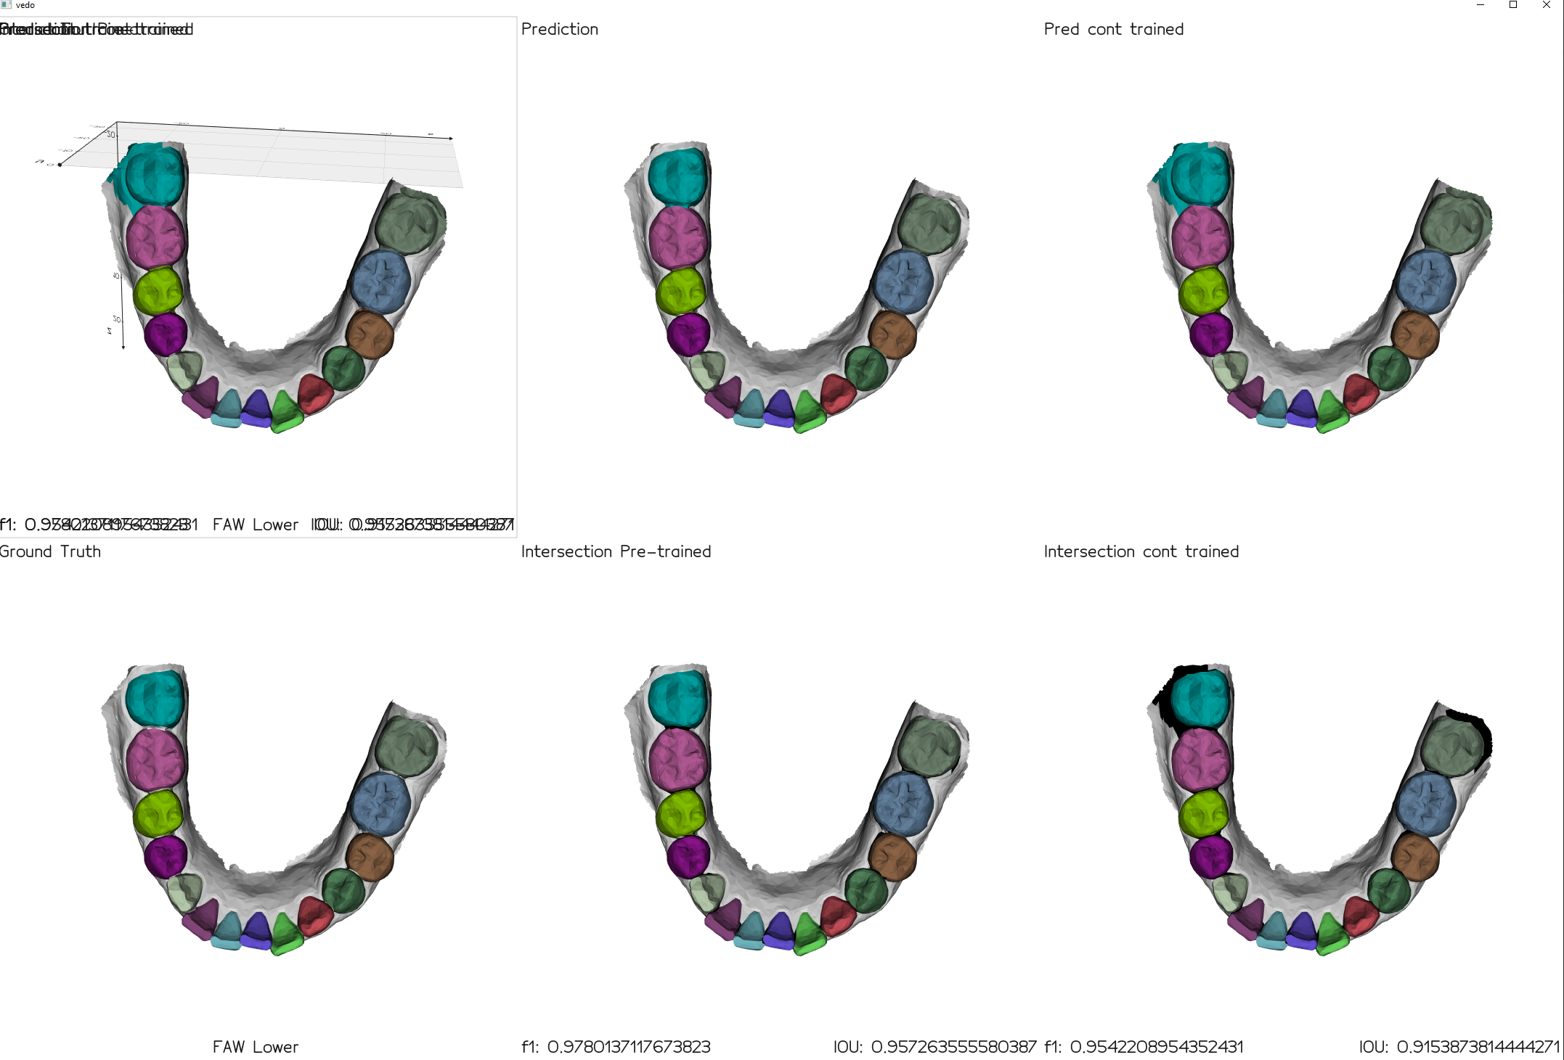
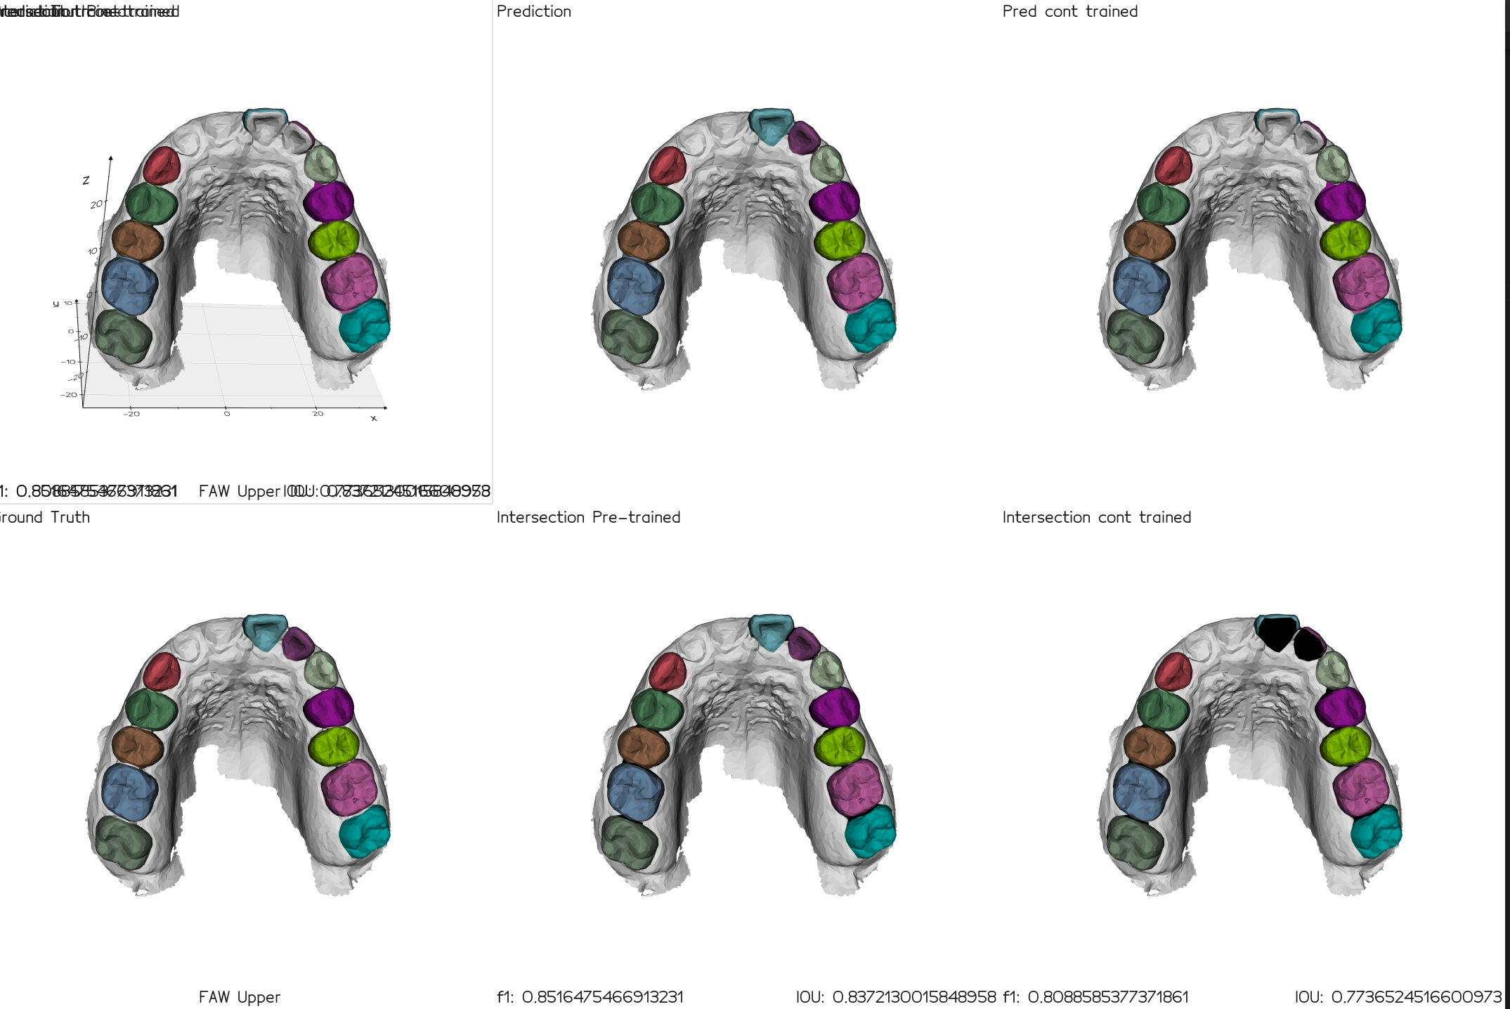
Komparasi pre-trained vs Cont Training

Slide 18
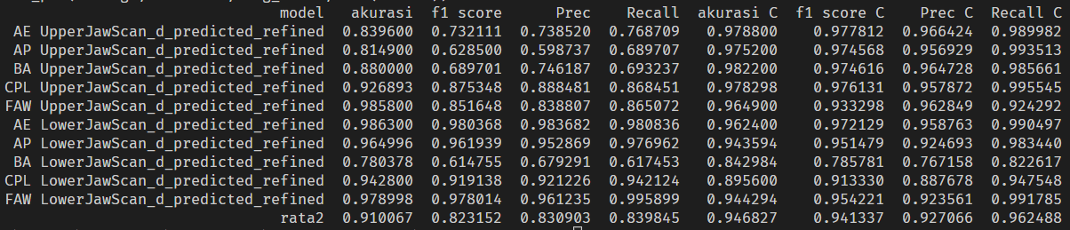
Evaluasi

Slide 19
Terima Kasih

